Slide 1


CÔ TRÒ LỚP 2B VUI MỪNG CHÀO ĐÓN QUÝ THẦY CÔ GIÁO VỀ DỰ TIẾT HỌC TOÁN!
Giáo viên: TRẦN THỊ BÍCH HÀ

Slide 2



Slide 3
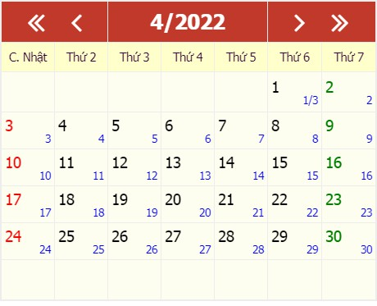
Câu hỏi : Ngày 20 tháng 4 là thứ mấy?
A. Thứ Tư
B. Thứ Ba
C. Thứ Năm
D. Thứ Hai

Slide 4
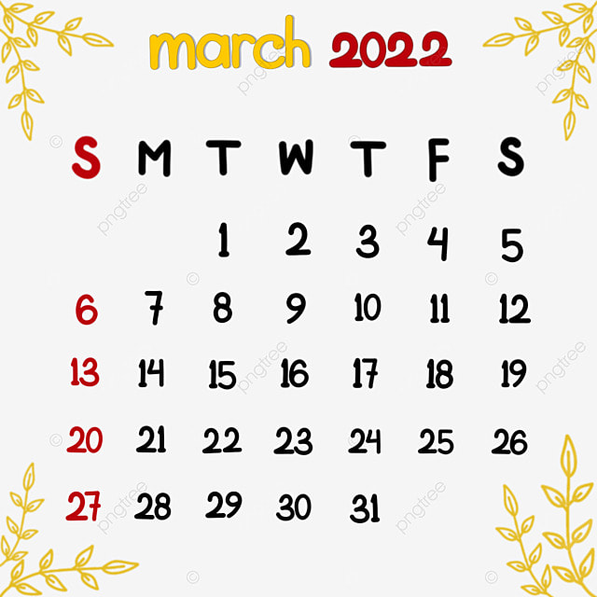
Câu hỏi : Tháng ba năm 2022 có bao nhiêu ngày?
A. 30 ngày
B. 31 ngày
C. 29 ngày
D. 28 ngày

Slide 5
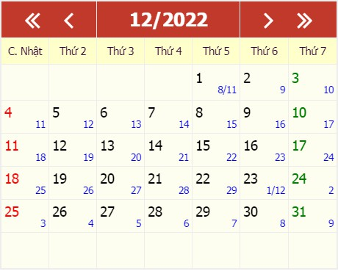
Câu hỏi : Ngày 31 tháng 12 năm 2022 là thứ 7 vậy ngày mùng 01 tháng 01 năm 2023 là ngày thứ mấy?
A. Thứ Hai
B. Thứ Tư
C. Chủ Nhật
D. Thứ Ba

Slide 6
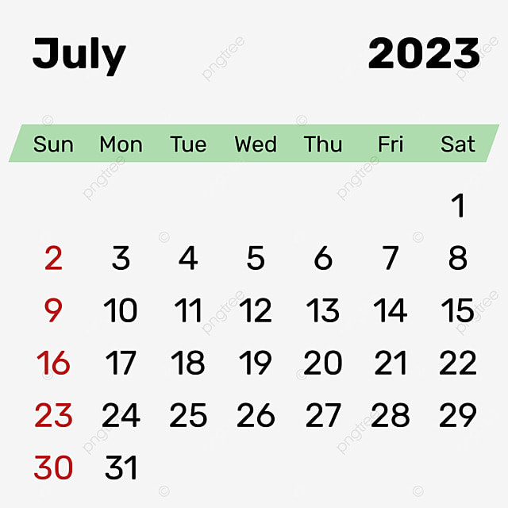
Câu hỏi : Tháng 01 năm 2023 có bao nhiêu ngày chủ nhật? Là những ngày nào?
A. 4 ngày
B. 6 ngày, là ngày 7,14,21,28, 29, 30
C. 5 ngày : 2,9,16,23,30
D. 5 ngày, là ngày: 1,8,15,22,29

Slide 7

Thứ Tư ngày 21 tháng 12 năm 2022
TOÁN
BÀI 30: Ngày – Tháng ( Tiết 2)

Slide 8
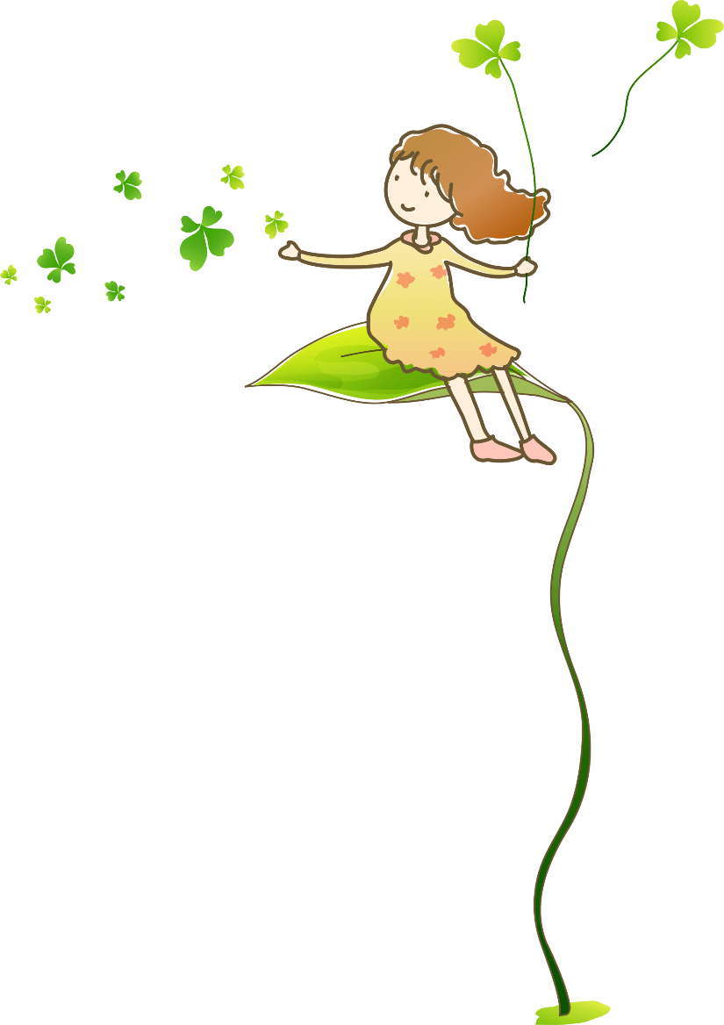
Tiết 2
Luyện tập

Slide 9

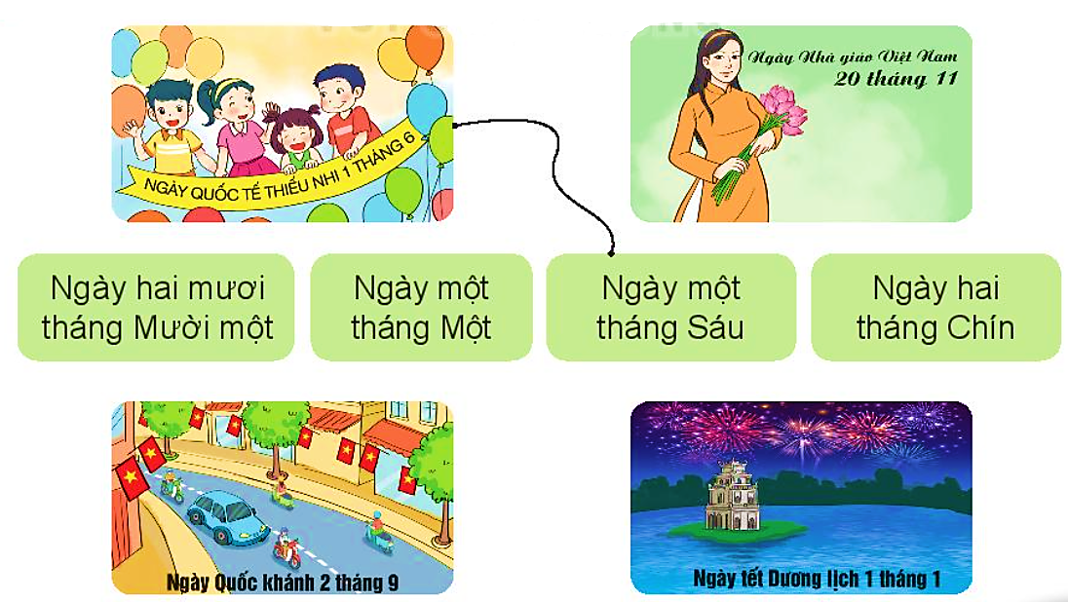
1
Mỗi hình dưới đây ứng với ô chữ nào?

Slide 10
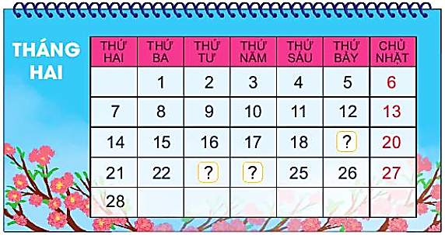
2
a) Nêu các ngày còn thiếu trong tờ lịch tháng 2 dưới đây.
b) Xem tờ lịch bên rồi trả lời câu hỏi.
- Tháng 2 có bao nhiêu ngày?
→ 28 ngày.
THỨ HAI | THỨ BA | THỨ TƯ | THỨ NĂM | THỨ SÁU | THỨ BẢY | CHỦ NHẬT
 | 1 | 2 | 3 | 4 | 5 | 6
7 | 8 | 9 | 10 | 11 | 12 | 13
14 | 15 | 16 | 17 | 18 | 19 | 20
21 | 22 | 23 | 24 | 25 | 26 | 27
28
- Ngày Thầy thuốc Việt Nam 27 tháng 2 là thứ mấy?
→ Chủ nhật.
?
?
?
27

Slide 11
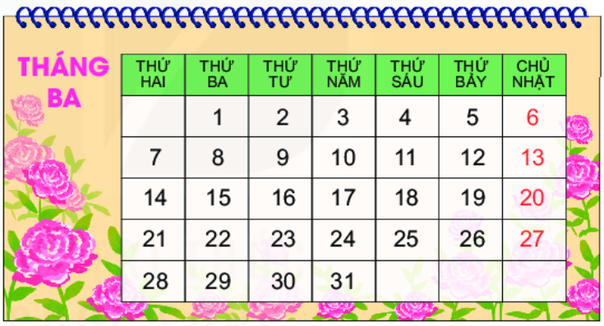
Bài 3: Xem tờ lịch tháng 3 dưới đây rồi trả lời câu hỏi.
Tháng 3 có bao nhiêu ngày?
- Tháng 3 có 31 ngày.
Ngày thứ Hai đầu tiên của tháng 3 là ngày nào?
- Ngày 7.
Ngày Quốc tế Phụ nữ
8 tháng 3 là thứ mấy?
- Thứ ba.

Slide 12
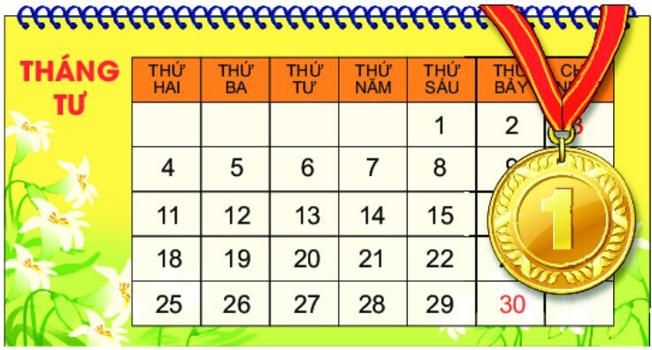
Bài 4: Xem tờ lịch tháng 4 dưới đây rồi trả lời câu hỏi.

Slide 13





VÒNG QUAY MAY MẮN
30
20
3
40
10
9
10
7 ngày
16
17
50
80
23
24
60
70
QUAY
1
2
3
4
5
6
7
8

Slide 14






Một tuần có mấy ngày?
A. 7 ngày
B. 8 ngày
C. 6 ngày
D. 5 ngày
QUAY VỀ

Slide 15

Chủ nhật đầu tiên của tháng 4 là ngày mấy?
A. 4
B. 3
C. 5
D. 6
QUAY VỀ

Slide 16
Số liền sau của số 8 là số nào?
A. 9
B. 7
C. 10
D. 6
QUAY VỀ

Slide 17
Nếu chủ nhật này là ngày 3 thì chủ nhật tuần sau là ngày mấy?
A. 8
B. 7
C. 10
D. 9
QUAY VỀ

Slide 18
9 + 7 = ?
A. 14
B. 16
C. 15
D. 17
QUAY VỀ

Slide 19
10 + 7 = ?
A. 15
B. 16
C. 18
D. 17
QUAY VỀ

Slide 20
Chủ nhật cuối cùng của tháng 4 là ngày mấy?
A. 25
B. 24
C. 30
D. 29
QUAY VỀ

Slide 21
Nếu thứ 7 tuần này là ngày 30 tháng 4 thì thứ 7 tuần trước là ngày bao nhiêu?
A. 23
B. 24
C. 22
D. 29
QUAY VỀ

Slide 22
VÒNG QUAY MAY MẮN
TẠM BIỆT QUÝ THẦY CÔ
CHÚC QUÝ THẦY CÔ MẠNH KHỎE, CÔNG TÁC TỐT.
7 ngày

